Slide 1
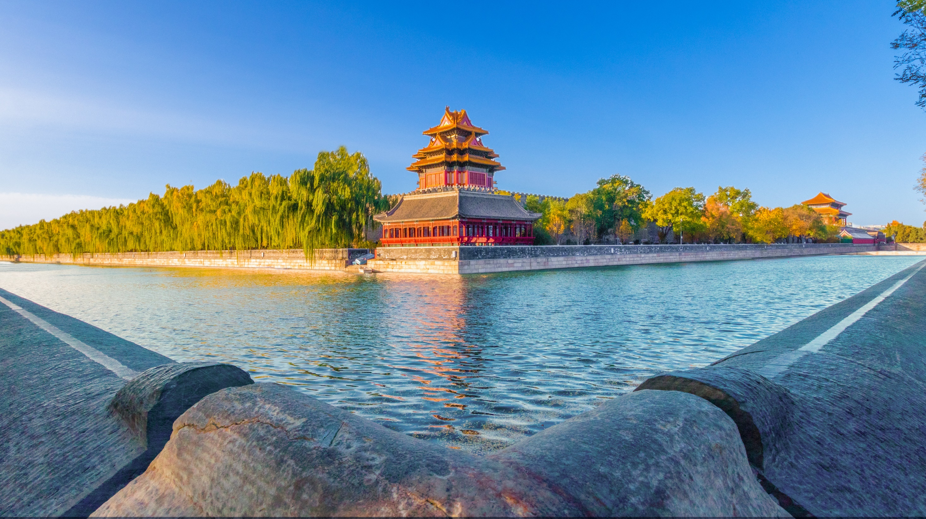


担好首善之区的文化重任
担好首善之区的文化重任
加快推进全国文化中心建设
加快推进全国文化中心建设
北
京

